Slide 1
Der, die das pronouns
Deutsch I kapitel 3-2

Slide 2
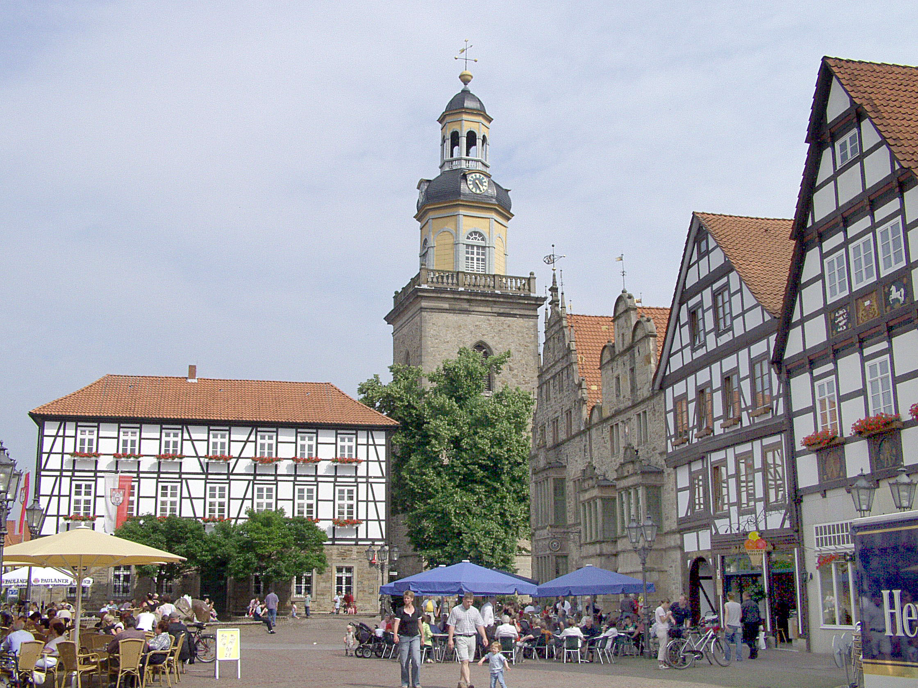
What is a pronoun?
A pronoun is a word that replaces a noun.

Slide 3
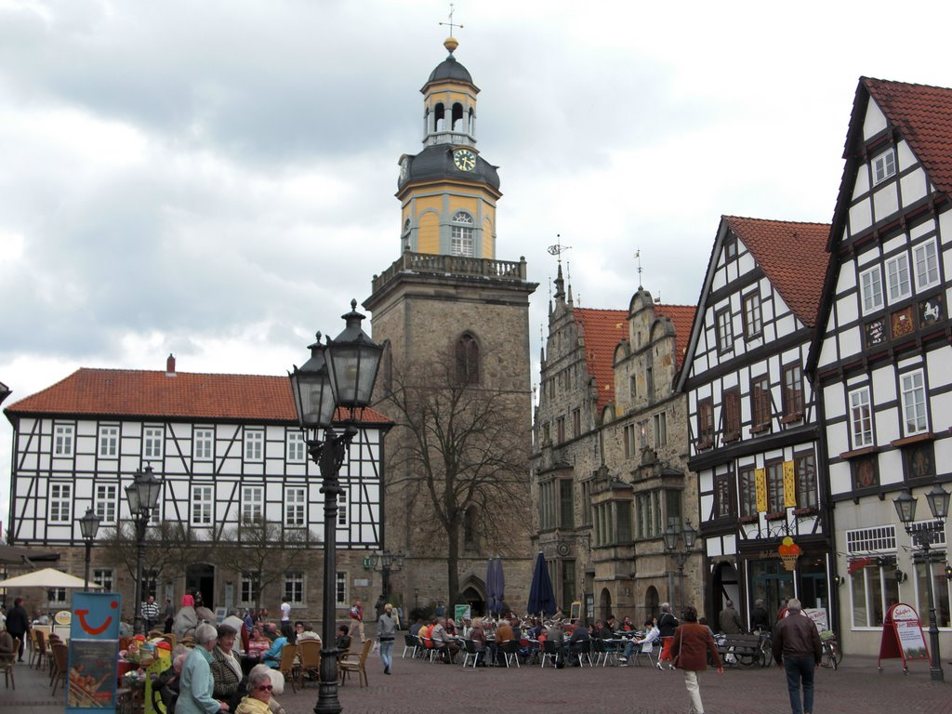
What is a pronoun?
In German, all nouns have articles. That means that either an indefinite (ein or eine) or a definite (der, die, das) comes in front of all nouns.

Slide 4
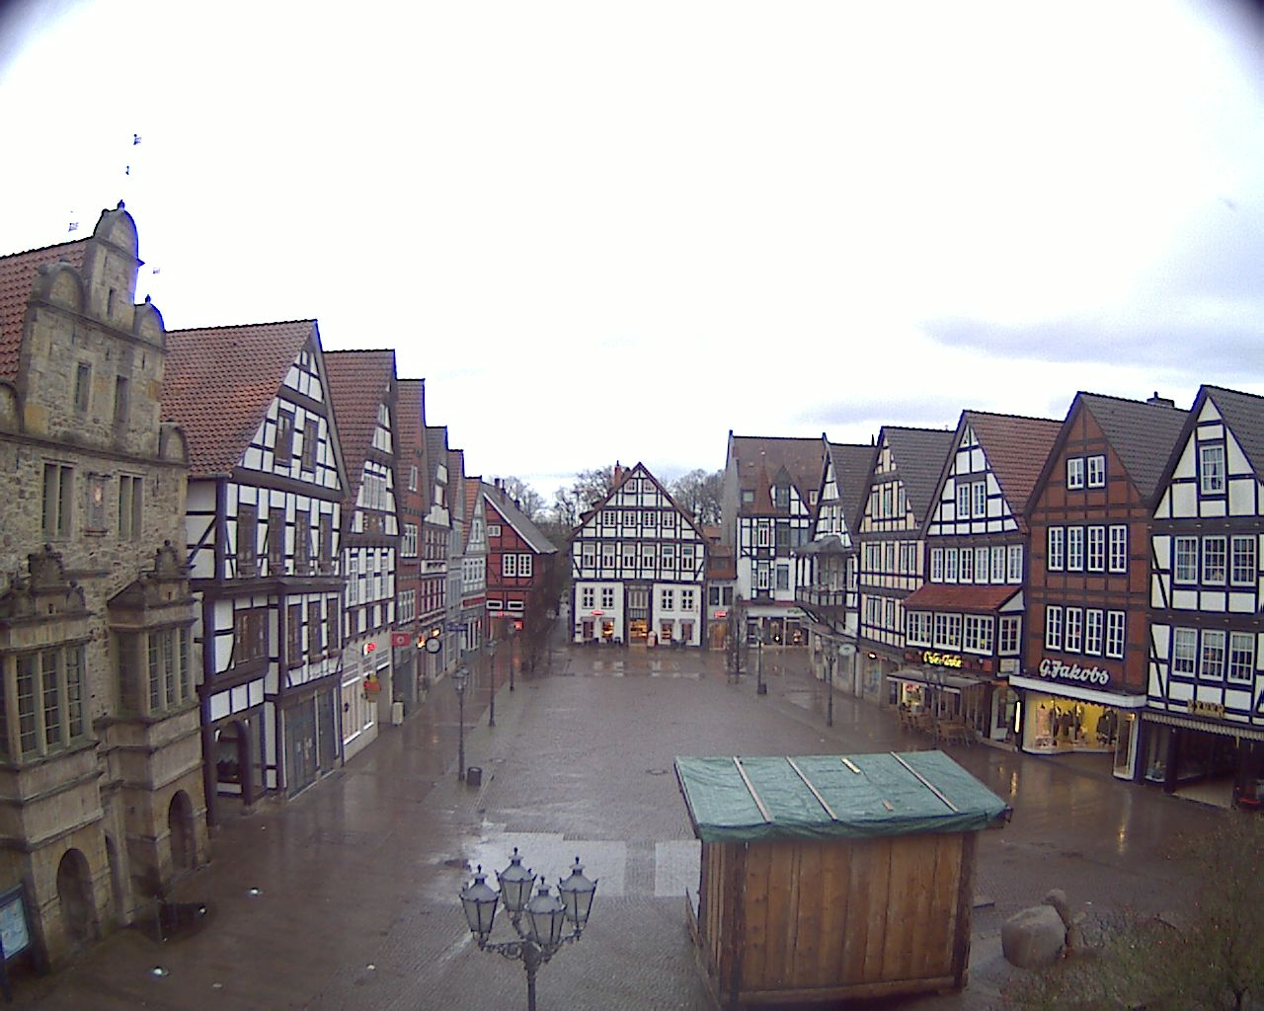
What is a pronoun?
Each noun has a corresponding pronoun.
The pronouns are er, sie, es.

Slide 5
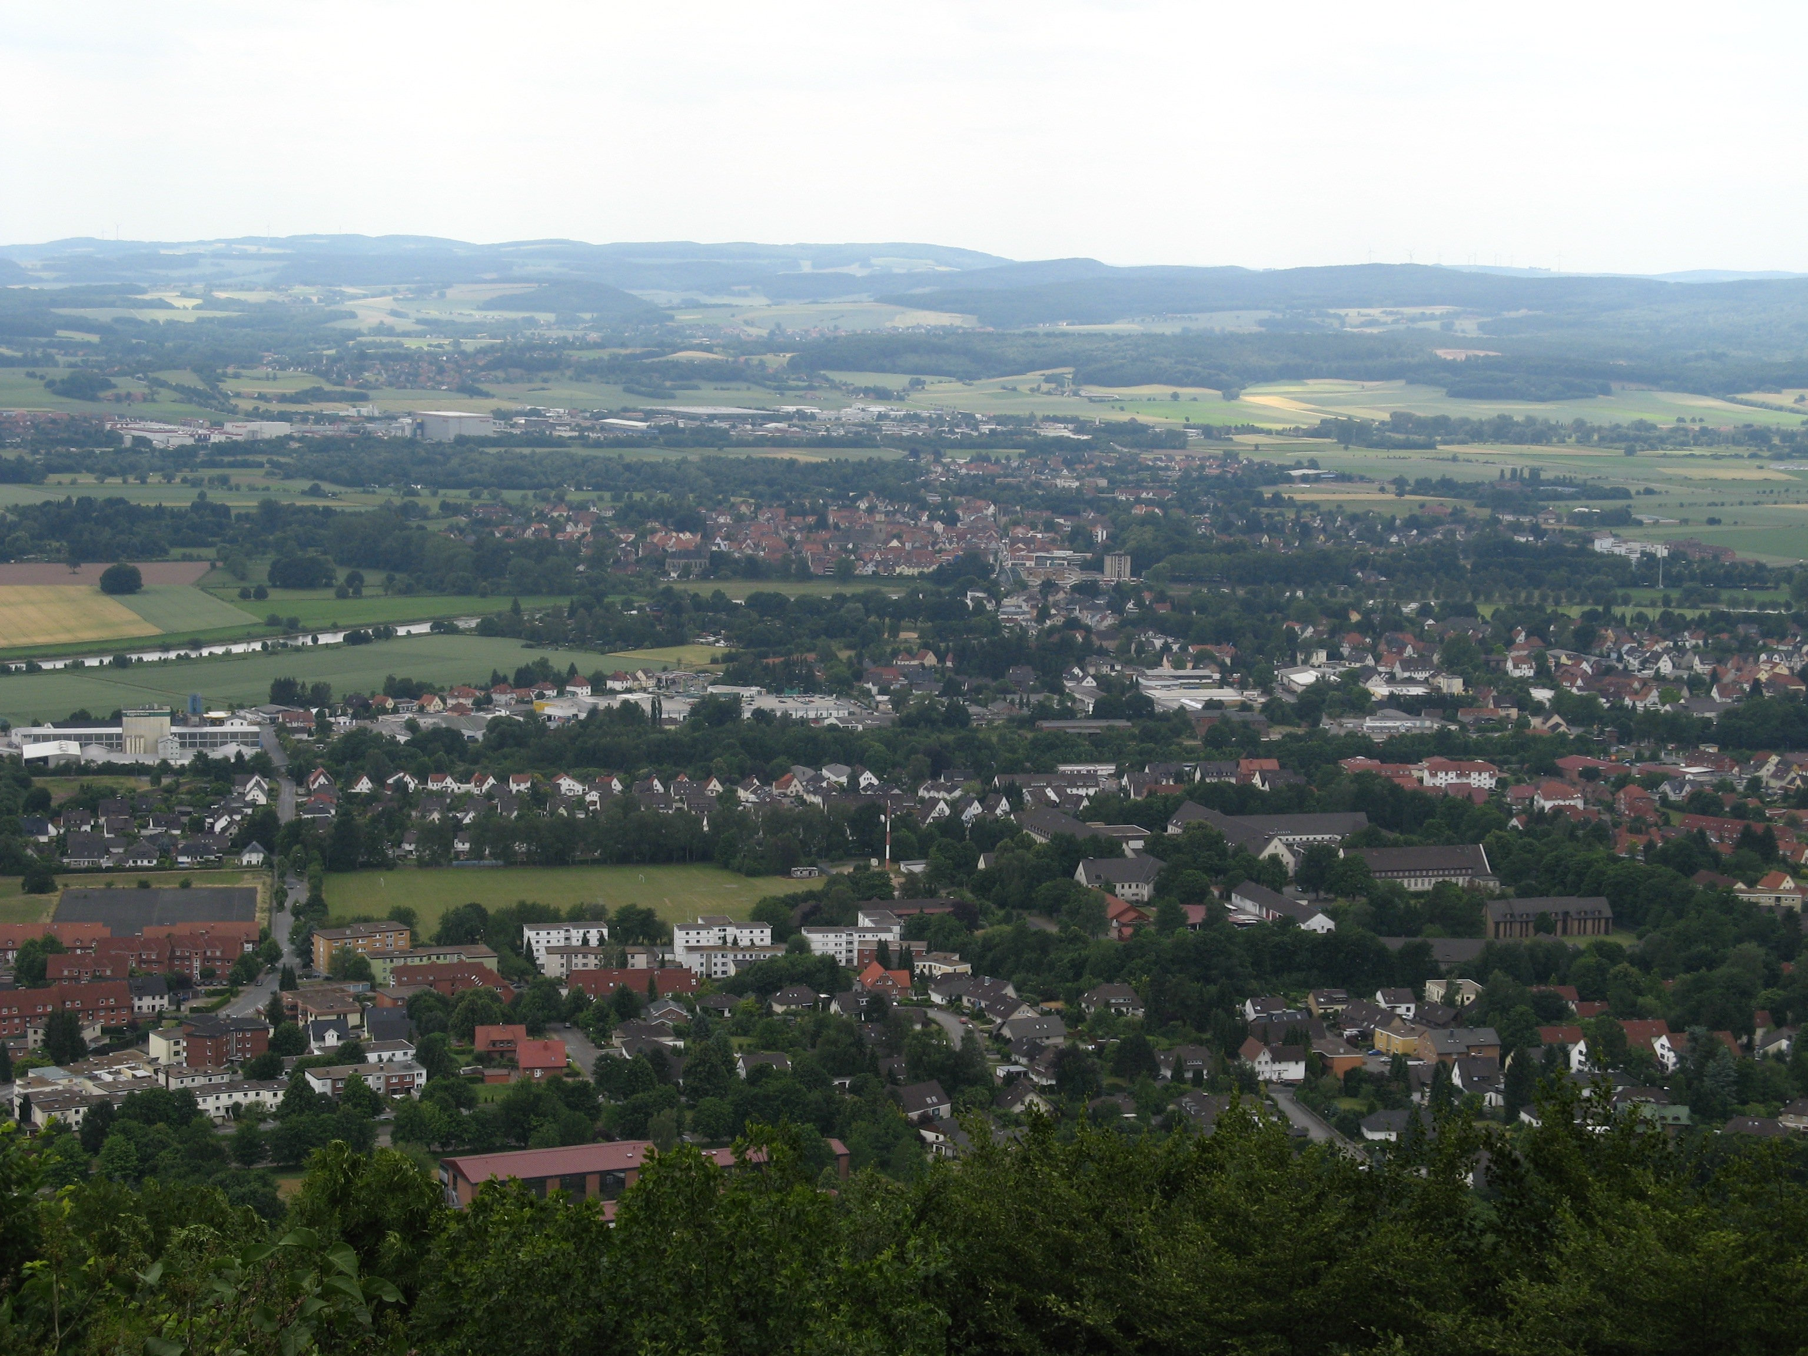
What is a pronoun?
All nouns have a gender. That is masculine, feminine or neuter.
The same is true for the pronouns.

Slide 6

Zum beispiel…..

Slide 7
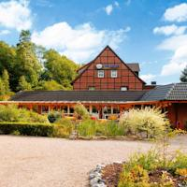
If the noun is masculine…
The article is der.
The pronoun is er.

Slide 8
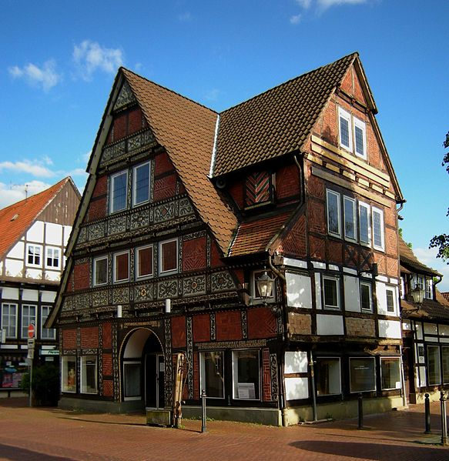
IF the noun is masculine…..
Der Schrank ist neu.
Er ist neu.
Der Mann ist nett.
Er ist nett.

Slide 9
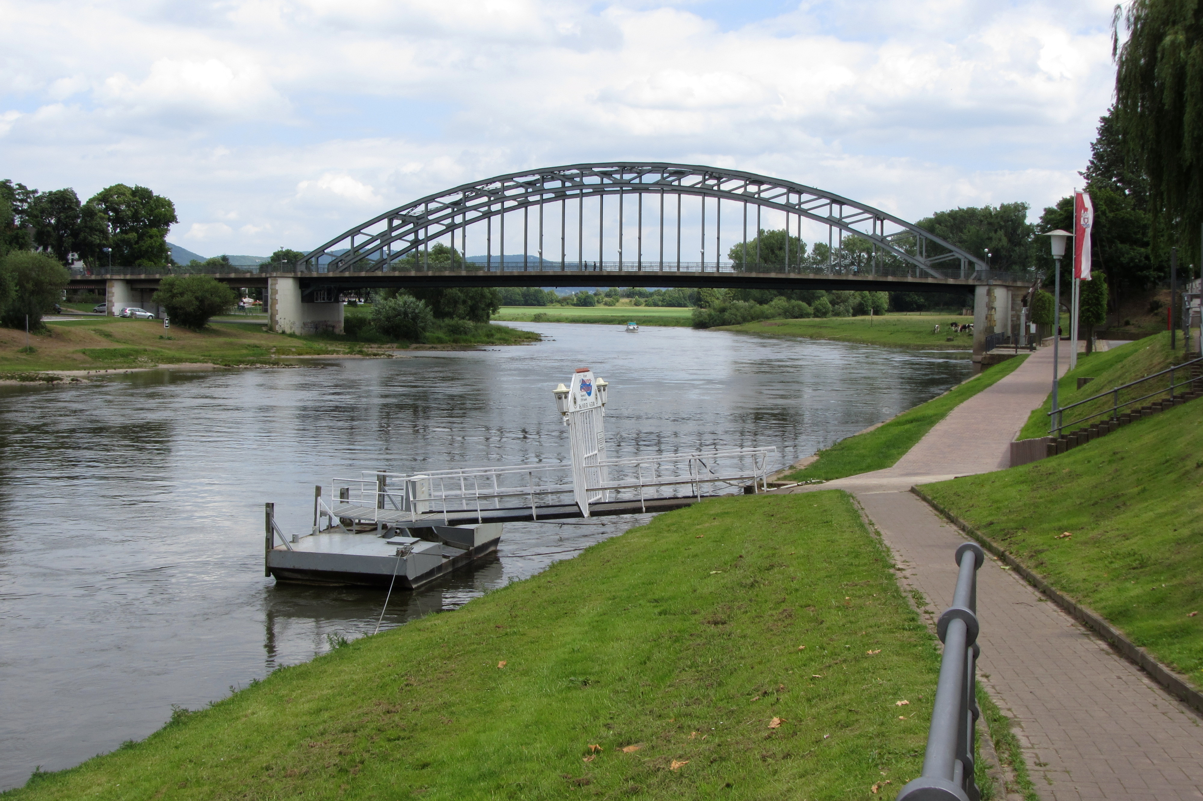
If the noun is feminine…..
The article is die.
The pronoun is sie.

Slide 10
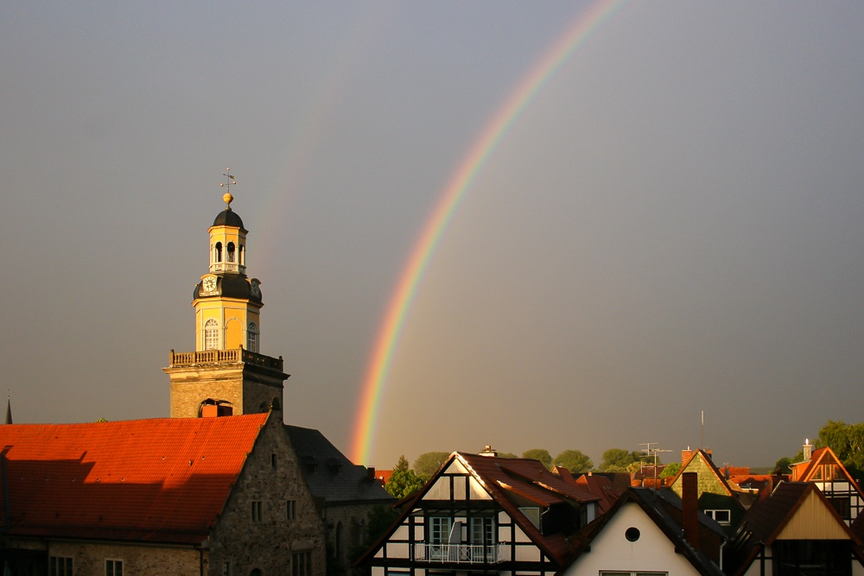
IF the nouns is feminine…..
Die Couch ist toll!
Sie ist toll!
Die Frau ist hübsch.
Sie ist hübsch.

Slide 11
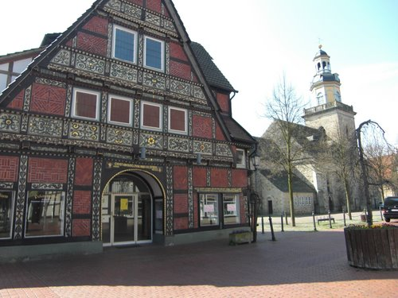
IF the noun is neuter….
The article is das.
The pronoun is es.

Slide 12
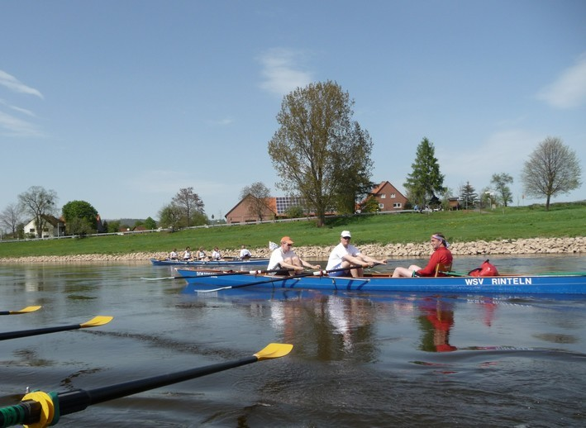
If the noun is neuter….
Das Bett ist alt.
Es ist alt.
Das Baby ist klein.
Es ist klein.

